Slide 1
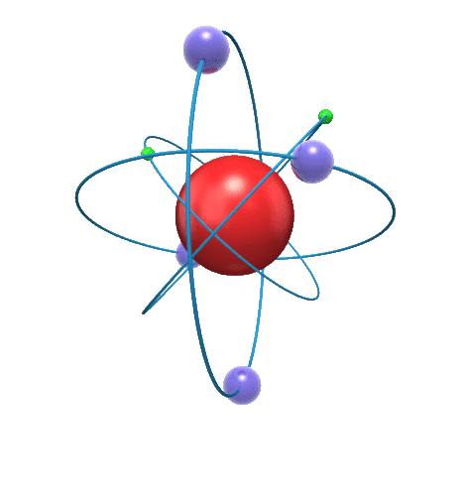
আজকের রসায়ন ক্লাসে সবাইকে
অভিনন্দন

Slide 2
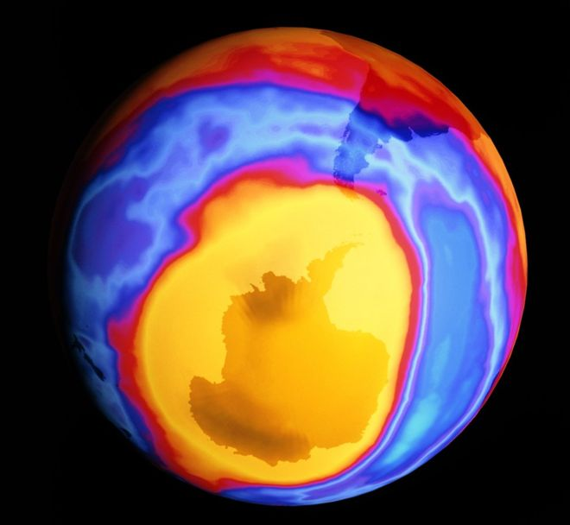
পরিচিতি
রসায়ন ১ম পত্র
রসায়ন ১ম পত্র
জয়ন্ত কুমার নন্দী
প্রভাষক (রসায়ন)
কানিজ ফাতেমা গার্লস্‌ স্কুল এন্ড কলেজ
বারইল, নবগ্রাম, মানিকগঞ্জ
মোবাইল: ০১৭১৪৭৬৬০৬৯
E-mail: jknandy84@gmail.com
শ্রেণি: একাদশ
বিষয়: রসায়ন ১ম পত্র
অধ্যায়ঃ দ্বিতীয়
সময়ঃ ৫০ মিনিট
তারিখ: ২5.০১.২০২১
***Welcome everyone to the online class by Jayanta Kumar Nandy, Lecturer, KFGSC***

Slide 3
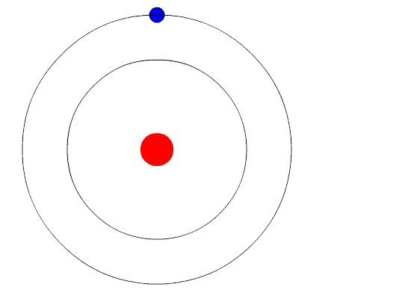
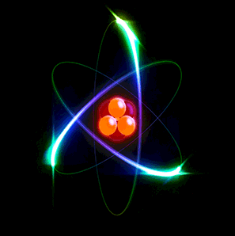
শিক্ষার্থীরা ছবিতে তোমরা কী দেখতে পাচ্ছো?
এই পারমাণবিক বর্ণালি সম্পর্কে সর্বপ্রথম কে ধারণা দেন?
বিজ্ঞানী নীলস বোর
পারমাণবিক বর্ণালি
এই পরমাণুর থেকে কী নির্গত হচ্ছে?
পরমাণুর ইলেকট্রনিক মডেল

Slide 4
আজকের পাঠ

Slide 5
শিখনফল
এই পাঠ শেষে শিক্ষার্থীরা...
১
বোর পরমাণু মডেলের মতবাদসমূহ উল্লেখ করতে পারবে;
২
বোর পরমাণু মডেলের মতবাদসমূহ ব্যাখ্যা করতে পারবে;
৩
বোর পরমাণু মডেলের ব্যর্থতার কারণ বলতে পারবে;
৪
বোর পরমাণু মডেলের সীমাবদ্ধতা বিশ্লেষণ করতে পারবে।

Slide 6
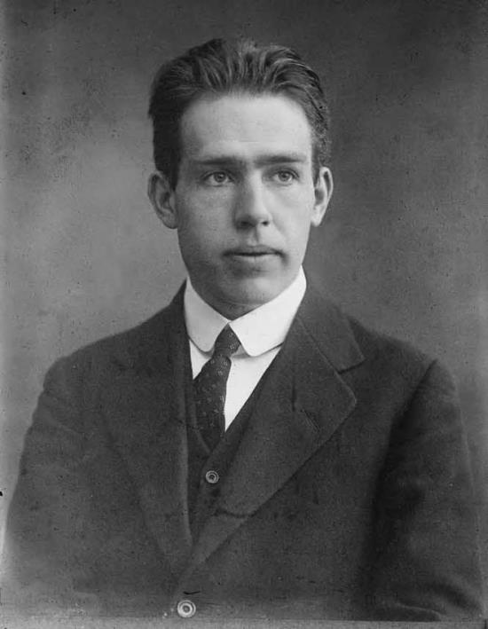
নীলস বোর
পরমাণুর গঠন এবং একই সাথে পারমাণবিক বর্ণালি ব্যাখ্যার জন্য নীলস বোর ১৯১৩ সালে তাঁর বিখ্যাত পরমাণু মডেল প্রকাশ করেন।
Notes:
আজকের পাঠের প্রথম শিখনফল অর্জনের উদ্দেশ্যে এই স্লাইডটি প্রদর্শন করা হয়েছে।

Slide 7
কোয়ান্টাম তত্ত্বের উপর প্রতিষ্ঠিত বোর পরমাণুর মতবাদসমূহ হলো-
শক্তিস্তর বিষয়ক
বোর পরমাণু মডেল
কৌনিক ভরবেগ বিষয়ক
শক্তির বিকিরণ বিষয়ক

Slide 8
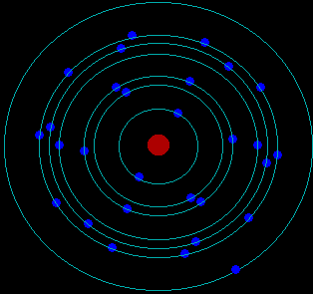
শক্তিস্তর বিষয়ক মতবাদ
পরমাণুতে নিউক্লিয়াসকে কেন্দ্র করে ঘূর্ণায়মান ইলেকট্রনসমূহ যে কোন বৃত্তাকার কক্ষপথে ইচ্ছামত বিচরণ করতে পারে না, কেবলমাত্র কতকগুলো অনুমোদিত বৃত্তাকার কক্ষপথে কোনোরূপ শক্তি বিকিরণ না করে ঘূরতে থাকে। এই কক্ষপথগুলোকে শক্তিস্তর বলে।
Notes:
এই স্লাইডে বোর পরমাণু মডেলের প্রথম স্বীকার্যের ব্যাখ্যা প্রদানের চেষ্টা করা হয়েছে।
স্বীকার্য-১
নিউক্লিয়াসকে কেন্দ্র করে বৃত্তাকার পথে ইলেকট্রন সমূহ ঘুরতে থাকে।

Slide 9
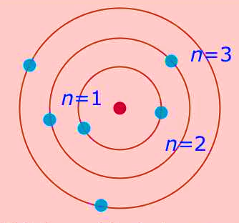
শক্তিস্তর বিষয়ক মতবাদ
শক্তিস্তর নির্দেশকারী এই সংখ্যাগুলোকে প্রধান কোয়ান্টাম সংখ্যা, n দ্বারা সূচিত করা হয়। n এর মান 1, 2, 3 ইত্যাদি হতে পারে।
Notes:
এই স্লাইডে বোর পরমাণু মডেলের প্রথম স্বীকার্যের ব্যাখ্যা প্রদানের চেষ্টা করা হয়েছে।
স্বীকার্য-১
নিউক্লিয়াসকে কেন্দ্র করে বৃত্তাকার পথে ইলেকট্রন সমূহ ঘুরতে থাকে।

Slide 10
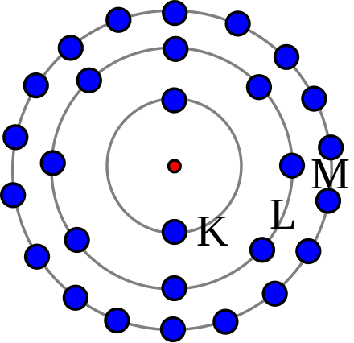
শক্তিস্তর বিষয়ক মতবাদ
এই শক্তিস্তরগুলোকে K, L, M, N ইত্যাদি দ্বারাও সূচিত করা হয়। নিউক্লিয়াস থেকে যত দূরে যাওয়া যায় কক্ষপথের শক্তি তত বৃদ্ধি পায়।
Notes:
এই স্লাইডে বোর পরমাণু মডেলের প্রথম স্বীকার্যের ব্যাখ্যা প্রদানের চেষ্টা করা হয়েছে।
স্বীকার্য-১
নিউক্লিয়াসকে কেন্দ্র করে বৃত্তাকার পথে ইলেকট্রন সমূহ ঘুরতে থাকে।

Slide 11
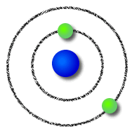
কৌনিক ভরবেগ বিষয়ক মতবাদ
প্রতিটি স্তরে পরিক্রমণরত ইলেকট্রনের কৌনিক ভরবেগ নির্দিষ্ট এবং তা $\frac{h}{2π}$ এর পূর্ণসংখ্যার সরল গুণিতক।
এখানে, m = ইলেকট্রনের ভর
v = বৃত্তাকার পথে ইলেকট্রনের কৌনিক ভরবেগ
r= বৃত্তাকার কক্ষপথের ব্যাসার্ধ
h= প্লাঙ্কের ধ্রুবক = 6.624$×10−34 J sec$
= 6.624$×10−27 erg sec$
এবং n = 1, 2, 3,---- ইত্যাদি পূর্ণ সংখ্যা
কৌনিক ভরবেগ, mvr = n$×\frac{h}{2π}$
Notes:
এই স্লাইডে বোর পরমাণু মডেলের দ্বিতীয় স্বীকার্যের ব্যাখ্যা প্রদানের চেষ্টা করা হয়েছে।
স্বীকার্য-২
নিউক্লিয়াসের চারিদিকে বৃত্তাকার কতকগুলো স্থির কক্ষপথ আছে যাতে অবস্থান নিয়ে ইলেকট্রন সমূহ ঘুরতে থাকে।
শক্তিস্তরসমূহকে কল্পিত সংখ্যা n- এর মান অনুসারে K,L,M,N দ্বারা প্রকাশ করা হয়।

Slide 12
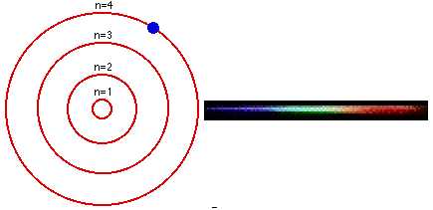
শক্তি বিকিরণ বিষয়ক মতবাদ
ইলেকট্রন $এক শক্তিস্তর থেকে অন্য শক্তিস্তরে স্থানান্তরের সময়$নির্দিষ্ট পরিমাণ শক্তি শোষণ বা বিকিরণ করে। উচ্চ শক্তির কোন কক্ষপথ থেকে নিম্ন শক্তির কোন একটি কক্ষপথে $স্থানান্তরের সময়$শক্তি বিকিরণ করে। আবার নিম্ন শক্তির কোন কক্ষপথে পরিক্রমণকালে শক্তি শোষণ করে উচ্চ শক্তির একটি কক্ষপথে উপনীত হতে পারে।
যদি নিম্ন শক্তির কক্ষপথের শক্তি E₁ এবং উচ্চ শক্তির কক্ষপথের শক্তি E₂ হয়, তাহলে বিকিরিত বা শোষিত শক্তিকে($∆E$) নিম্নরূপে প্রকাশ করা হয়-
E₂ – E₁ = $∆E$ = h$θ$ = $\frac{hc}{λ}$
এখানে, $∆E$ = দুটি শক্তিস্তরে ইলেকট্রনের শক্তির পার্থক্য
h= প্লাঙ্কের ধ্রুবক
$θ$= বিকিরিত তড়িৎ চুম্বকীয় রশ্মির ফ্রিকোয়েন্সি
Notes:
এই স্লাইডে বোর পরমাণু মডেলের তৃতীয় স্বীকার্যের ব্যাখ্যা প্রদানের চেষ্টা করা হয়েছে।
যখন কোন ইলেকট্রন একটি নিম্নতর কক্ষপথ বা শক্তিস্তর যেমন n=1 থেকে উচ্চতর কক্ষপথ n= 2তে স্থানান্তরিত হয় তখন নির্দিষ্ট পরিমাণ শক্তি শোষণ করে। আবার যখন কোনো উচ্চতর শক্তিস্তর যেমন n= 2 থেকে নিম্নতর শক্তিস্তর n=1 –এ স্থানান্তরিত হয় তখন শক্তি বিকিরণ করে।

Slide 13
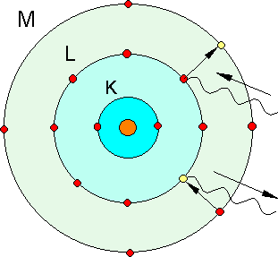
একক কাজ
চিত্রের আলোকে বোর পরমাণু মডেলের স্বীকার্যগুলি বর্ণনা করো।

Slide 14
বোর মডেলের ব্যর্থতার কারণ জেনে নিই
বোর তত্ত্বে ইলেকট্রনকে আধানযুক্ত কণারূপে গণ্য করা হয়েছে এবং ধরা হয়েছে যে ঐ ইলেকট্রনগুলো নিউক্লিয়াসকে কেন্দ্র করে সুনির্দিষ্ট ব্যাসার্ধবিশিষ্ট বৃত্তাকার কক্ষপথসমূহে আবর্তন করে। এই মডেলে ইলেকট্রনের তরঙ্গধর্মকে বিবেচনা করা হয়নি। ইলেকট্রনগুলোকে শুধুমাত্র কণারূপে বৃত্তাকার পথে আবর্তন করেছে ধরা হলে একটি নির্দিষ্ট মুহূর্তে ওর অবস্থান ও ভরবেগ নির্ণয় করা যায়। কিন্তু হাইজেনবার্গ এর অনিশ্চয়তা সূত্র অনুযায়ী কোন নির্দিষ্ট মুহূর্তে পরমাণুর মধ্যে ইলেকট্রনের অবস্থান ও ভরবেগ একই সঙ্গে নির্ণয় করা যায় না। সুতরাং বোরের মতবাদ অনুসারে ইলেকট্রনগুলো যে নিক্লিয়াসকে কেন্দ্র করে বৃত্তাকার পথে আবর্তন করছে এই ধারনাটি সঠিক নয়।

Slide 15
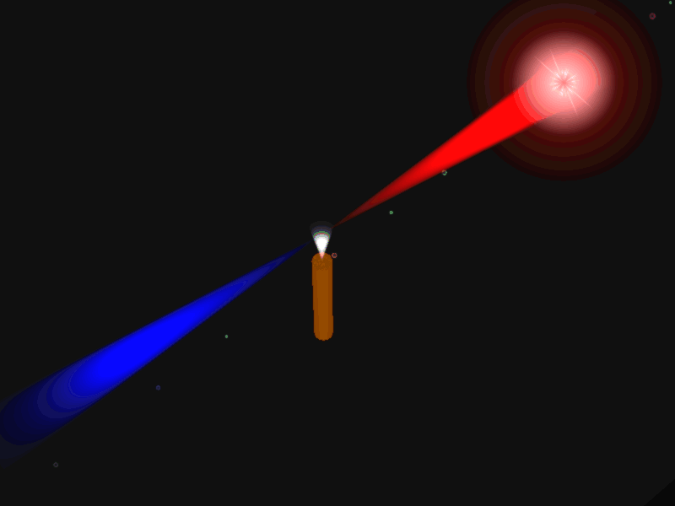
পারমাণবিক বর্ণালি
Notes:
এই স্লাইডে পারমাণবিক বর্ণালির ব্যাখ্যা প্রদানের চেষ্টা করা হয়েছে-
পারমাণবিক বর্ণালিঃ বর্ণালি হলো বিভিন্ন বর্ণের আলোর সমাবেশ। বৃষ্টির পর আকাশে সূর্যের বিপরীত পাশে বর্ণালি দেখা যায়।এই বর্ণালি ও পরমাণু
থেকে প্রাপ্ত বর্ণালি দেখতে একই রকম। এখানে বিকরিত ও শোষিত শক্তিকে বর্ণালি হিসাবে পাওয়া যায়।

Slide 16
বোর পরমাণু মডেলের সীমাবদ্ধতা
১। বোর পরমাণু মডেল অনুসারে পরমাণুর প্রতিটি ইলেকট্রনের অবস্থান ও তার গতিবেগ সুনির্দিষ্ট এবং নির্ণয় করা সহজ। কিন্তু হাইজেনবার্গ এর অনিশ্চয়তা নীতি মতে ইলেকট্রনের অবস্থান ও ভরবেগ একত্রে কখনো সঠিকভাবে নির্ণয় করা সম্ভব নয়।
হাইজেনবার্গ এর অনিশ্চয়তা নীতিটিকে গাণিতিকভাবে লেখা যায়,
$∆X.∆P$ $≥$ $\frac{hcut}{2π}$
$বা,∆X.∆P$ $≥$ $\frac{h}{4π}$ [ যেখানে h cut এর মান হল $\frac{h}{2π}$ ]
এখানে,$∆X$= অবস্থানের অনিশ্চয়তা বা পরিবর্তন
$∆P$ = ভরবেগের অনিশ্চয়তা বা পরিবর্তন
h= প্লাঙ্কের ধ্রুবক
Notes:
সীমাবদ্ধতা-২
এক শক্তিস্তর হতে অপর শক্তিস্তরে ইলেকট্রনের স্থানান্তর ঘটলে, বোর পরমাণু মডেল অনুসারে বর্ণালিতে একটি করে রেখা সৃষ্টি হওয়ার কথা। কিন্তু হাইড্রোজেন ও অন্যান্য পরমাণুসমূহের আয়নের রেখা- বর্ণালি অধিকতর সূক্ষ্ম যন্ত্র দ্বারা পরীক্ষণ করলে দেখা যায়, প্রতিটি রেখা কয়েকটি সূক্ষ্ম রেখায় বিভক্ত থাকে।

Slide 17
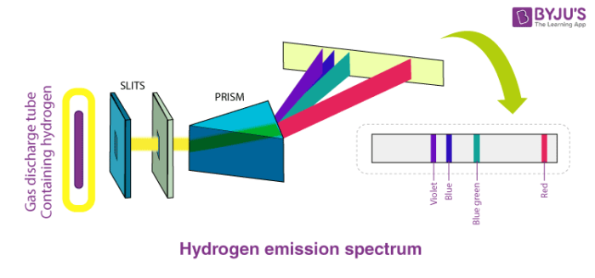
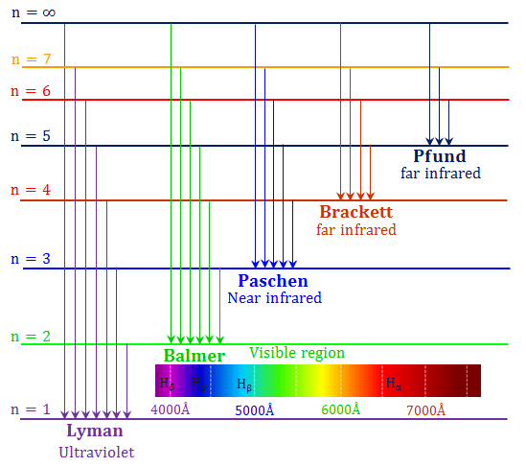
বোর পরমাণু মডেলের সীমাবদ্ধতা
2। বোর পরমাণু মডেল অনুসারে পাশাপাশি দুইটি ভিন্ন শক্তিস্তরের মধ্যে ইলেকট্রন স্থানান্তরিত হলে বর্ণালীতে কেবল একটি রেখা সৃষ্টি হতে পারে। কিন্তু সূক্ষ্ম বর্ণালীবীক্ষণ যন্ত্র দ্বারা পরীক্ষা করলে পরমাণুসমূহের বর্ণালিতে একটি রেখার স্থানে সূক্ষ্ম সূক্ষ্ম কয়েকটি রেখার অবস্থান দেখা যায়। বোরের মতবাদে এই রেখাগুলোর উৎপত্তির ব্যাখ্যা করা হয় নাই।
Notes:
সীমাবদ্ধতা-২
এক শক্তিস্তর হতে অপর শক্তিস্তরে ইলেকট্রনের স্থানান্তর ঘটলে, বোর পরমাণু মডেল অনুসারে বর্ণালিতে একটি করে রেখা সৃষ্টি হওয়ার কথা। কিন্তু হাইড্রোজেন ও অন্যান্য পরমাণুসমূহের আয়নের রেখা- বর্ণালি অধিকতর সূক্ষ্ম যন্ত্র দ্বারা পরীক্ষণ করলে দেখা যায়, প্রতিটি রেখা কয়েকটি সূক্ষ্ম রেখায় বিভক্ত থাকে।

Slide 18
বোর পরমাণু মডেলের সীমাবদ্ধতা
3। প্রকৃতপক্ষে এক ইলেকট্রন বিশিষ্ট পরমাণু হাইড্রোজেন বা হাইড্রোজেন সদৃশ আয়নসমূহের (He⁺, Li²⁺) বর্ণালি বোরের পরমাণু মডেল দ্বারা ব্যাখ্যা করা গেলেও একাধিক ইলেকট্রন বিশিষ্ট পরমাণুর বর্ণালি এই মডেল দ্বারা ব্যাখ্যা করা যায় না।
Notes:
সীমাবদ্ধতা-২
এক শক্তিস্তর হতে অপর শক্তিস্তরে ইলেকট্রনের স্থানান্তর ঘটলে, বোর পরমাণু মডেল অনুসারে বর্ণালিতে একটি করে রেখা সৃষ্টি হওয়ার কথা। কিন্তু হাইড্রোজেন ও অন্যান্য পরমাণুসমূহের আয়নের রেখা- বর্ণালি অধিকতর সূক্ষ্ম যন্ত্র দ্বারা পরীক্ষণ করলে দেখা যায়, প্রতিটি রেখা কয়েকটি সূক্ষ্ম রেখায় বিভক্ত থাকে।

Slide 19
জোড়ায় কাজ
হাইজেনবার্গ এর অনিশ্চয়তা নীতি ব্যাখ্যা করো।

Slide 20
মূল্যায়ন
সঠিক উত্তরের জন্য ক্লিক
১. কত সালে নীলস বোর তাঁর বিখ্যাত পরমাণু মডেল প্রকাশ করেন?
(ক) ১৮১৩
(খ) ১৮১৪
(গ) ১৯১৩
(ঘ) ১৯১৪
২. নিচের কোনটি প্রধান কোয়ান্টাম সংখ্যার মান হতে পারে না?
(ক) 1
(খ) 1/2
(গ) 2
(ঘ) 3

Slide 21
মূল্যায়ন
সঠিক উত্তরের জন্য ক্লিক
3. নিচের কোনটির বর্ণালি ব্যাখ্যা বোর পরমাণু মডেল দ্বারা করা যায় না?
(ক) He
(খ) H
(গ) He⁺
(ঘ) Li²⁺
4. h cut এর মান কত?
(ক) $\frac{2h}{π}$
(খ) $\frac{h}{π}$
(গ) $\frac{h}{4π}$
(ঘ) $\frac{h}{2π}$

Slide 22
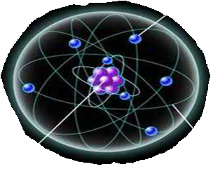
বাড়ির কাজ
বোর পরমাণু মডেল ও রাদারফোর্ডের পরমাণু মডেলের তুলনা করো।

Slide 23
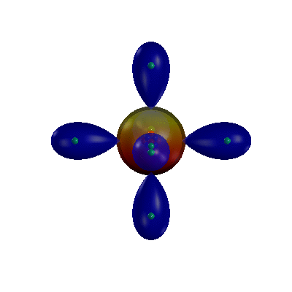
আজকের মত সবাইকে ধন্যবাদ

